Slide 1
面積與體積 (二)

Slide 2


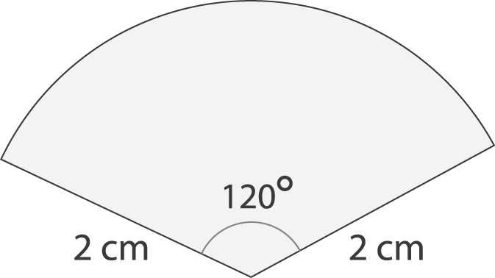
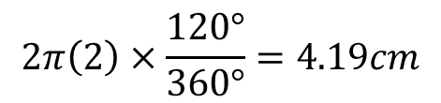
學習難點1
把弧長、圓心角、周界或扇形面積混淆，以及用錯公式去計算答案。
例子：
求扇形的周界
學生常犯錯誤:
大部分學生會把答案寫成
$$2π\left(2\right)×\frac{120°}{360°}=4.19cm$$

Slide 3
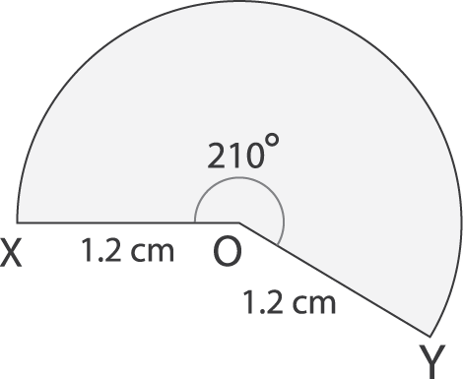
學習難點2
未能把文字題或圖形題轉化成數式，然後計算答案
例子：
求右圖的扇形面積

Slide 4


語言學習策略
本課節會運用到的策略
篇章/內容
詞彙
字根配詞
辨識關鍵資料
詞義聯繫
應用邏輯關係/專科語體
詞彙歸類
聯繫前備知識
上文下理推敲
專科詞彙與學科概念聯繫
引伸思考

Slide 5

字根配詞
詞彙歸類
詞彙
1) 將目標字詞組合分拆成有意思的單位
2) 把分拆了的單位配上適當的字詞，成為另一字詞組合
1) 找出一些跟目標詞彙的意思和特性相近的詞彙
3) 綜合所有單位的意思，推敲整個字詞組合的意思
2) 將意思和特性相近的詞彙放在同一組，用一個類別名稱代表這組詞彙
詞義聯繫
形旁推測
3) 將這組詞彙與其他相關類別的詞彙作比對
1) 觀察目標字，按已有知識辨識形旁
2) 用形旁的意思推測目標字的含意
上文下理推敲
詞義聯想
1) 找出與目標詞彙意思相近的詞彙
1) 閱讀句子或段落
2) 找出與目標詞彙意思相反的詞彙
2) 找出能幫助推敲目標詞彙意思的線索
3) 綜合這些線索，推敲目標詞彙的意思
情境聯想
推測目標詞彙可與哪些情境(時、地、人和事)作連繫
專科詞彙與學科概念聯繫
1) 展示專科詞彙及相關學科概念
多感官聯想
2) 推測專科詞彙和該學科概念的關係
推測目標詞彙可與哪些感官(視覺、聽覺、嗅覺、味覺、觸覺及心情)作連繫
3) 歸納推測的資料，再配合專科詞彙的正確意思，重新展示學科概念

Slide 6

篇章/
內容
辨識關鍵資料
1) 將標題或題目劃分成有意義 的字詞，找出關鍵字詞
2) 按關鍵字詞推測內容重點
應用邏輯關係/專科語體
1) 分析題目中關鍵資料代表的邏輯關係/專科語體
2) 從資料中找出與該邏輯關係/專科語體相關的關鍵資料
3) 運用相關專科語體的組織圖去整合關鍵資料
4) 按邏輯關係運用關聯詞語連接重點
聯繫前備知識
聯想和標題或題目有關的已學知識或日常生活例子
引伸思考
1) 根據內容的重點，聯想其他相關情況或例子
2) 運用多角度思考，深化聯想
(例如：如重點是某事件，該事件為何會發生？會有甚麼影響？有何利弊？有甚麼近似例子？)

Slide 7
針對學習難點1
1.了解扇形、圓心角、弧長等等的詞彙
2.推測與「扇形」有關的公式
3.加強學生辨清弧長、周界及扇形面積的分別

Slide 8


第一部分
了解扇形、圓心角、弧長等等的詞彙

Slide 9

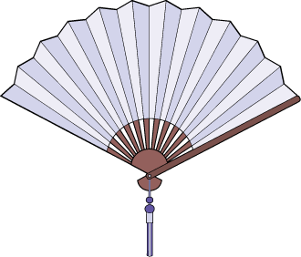
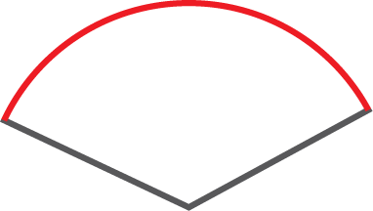



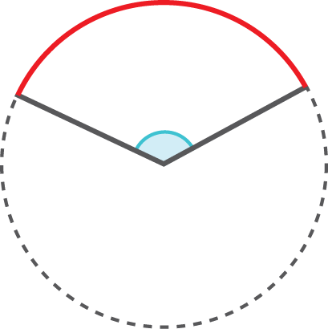



半徑
半徑
扇形是
圓形的一部分
圓周
圓心
請猜猜這個角叫甚麼名字?
透過不同的提問
老師問學生:「為何扇的左邊、右邊及中間的長度是一樣? 他們與圓形有甚麼關係?」 老師盡量引導學生說出這些長度均是出自圓心，扇的左右兩側就是圓的半徑，所以它們的長度都是一樣。
(專科詞彙與學科概念聯繫)
2. 「你可以在圖中看到扇形是圓形的一部分嗎?如果可以的話，你又可以估計這一隻角叫甚麼嗎?」
(專科詞彙與學科概念聯繫 和 聯繫前備知識)

Slide 10
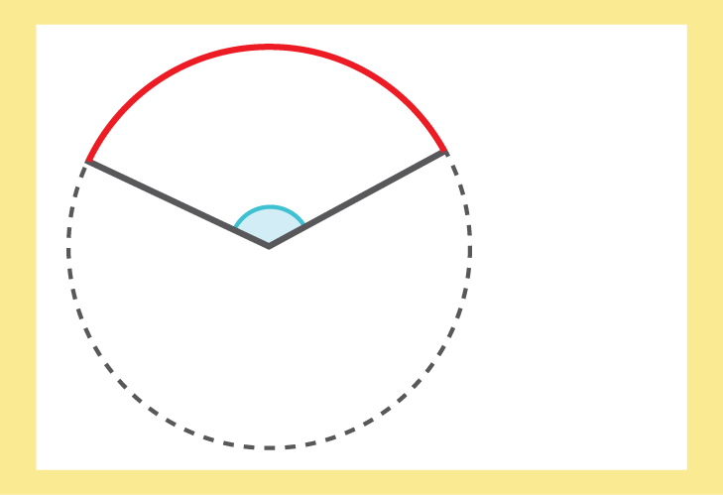



圓
心
角
圓心
圓心角
圓形
中心
角度
透過不同的提問
3. 老師問學生:「現在，請你把這些字詞(圓、心及角)配成有意思的詞彙。」
(字根配詞)
4. 老師再追問同學:「你估計這個詞彙的意思其實是甚麼?」同學完成討論後，老師再作總結。(應用邏輯關係/專科語體)

Slide 11



弧 長
弧長
曲線
長度
透過不同的提問
5. 老師問學生:「現在，請你把這些字詞(弧及長)配成有意思的詞彙。」(字根配詞)
6. 老師再追問同學:「你估計這個詞彙的意思其實是甚麼?」同學完成討論後，老師再作總結。 (應用邏輯關係/專科語體)
老師可以繼續用以上的方法，與學生討論扇形面積及周界等詞彙

Slide 12
第二部分
推測與「扇形」
有關的公式

Slide 13
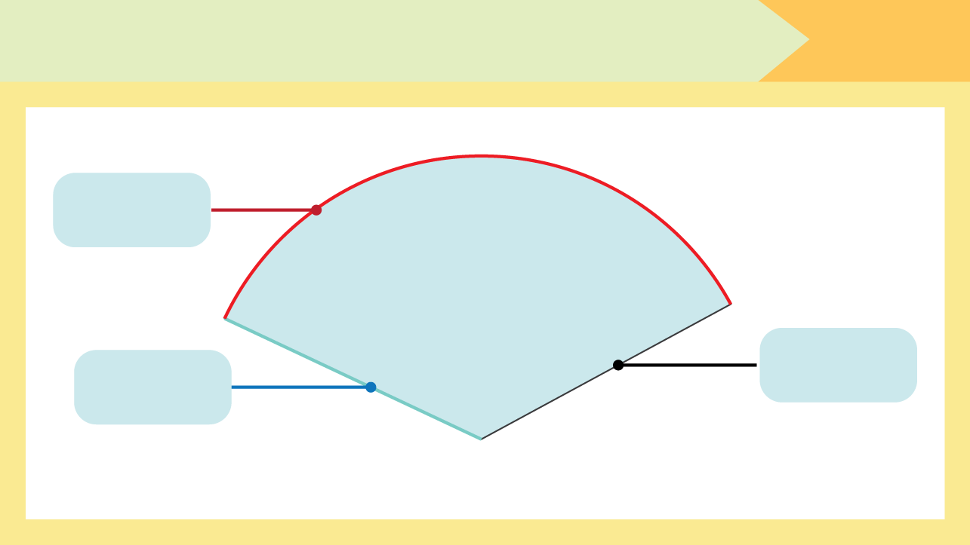

試為下圖的方格填上正確的名字
弧長
半徑
半徑
透過不同的提問
1. 老師問學生:「你認為這個圖形代表甚麼形狀? 」(學生應該可以回答扇形)
2. 「請你在方格中，填上正確的名稱。」(聯繫前備知識)
3. 「根據你以往學過的數學知識，你估計老師可從這個圖形中可問你甚麼資料?」老師最後引導學生想出可能要從題目中找出圖形的面積、弧長或周界。
(辨識關鍵資料 和 聯繫前備知識)

Slide 14







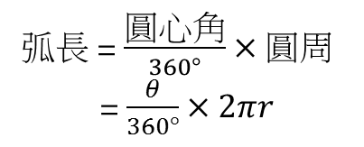

找出弧長
弧的長度
$\frac{1}{2} 個$圓形
圓周 = 36 cm
$\frac{1}{4} 個$圓形
$\frac{1}{8} 個$圓形
弧長 = $\frac{圓心\text{角}}{360°}×圓周$
= $\frac{θ}{360°}×2πr$
圓心角是30$°$
圓心角是60$°$
圓心角是40$°$
圓心角是27$°$

Slide 15

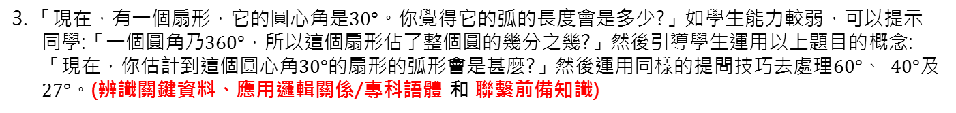
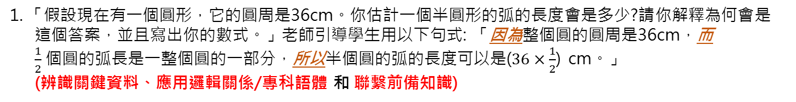
透過不同的提問
1. 「假設現在有一個圓形，它的圓周是36cm。你估計一個半圓形的弧的長度會是多少?請你解釋為何會是這個答案，並且寫出你的數式。」老師引導學生用以下句式: 「因為整個圓的圓周是36cm，而
$\frac{1}{2}$個圓的弧長是一整個圓的一部分，所以半個圓的弧的長度可以是($36×\frac{1}{2}$) cm。」
(辨識關鍵資料、應用邏輯關係/專科語體 和 聯繫前備知識)
2. 「如果你有一個 $\frac{1}{4}$ 及 $\frac{1 }{8}$的圓形，你又估計它的弧長是甚麼?你可以運用以上的句式來解釋你的數式嗎?」
(辨識關鍵資料、應用邏輯關係/專科語體 和 聯繫前備知識)
3. 「現在，有一個扇形，它的圓心角是$30°$。你覺得它的弧的長度會是多少?」如學生能力較弱，可以提示同學:「一個圓角乃$360°$，所以這個扇形佔了整個圓的幾分之幾?」然後引導學生運用以上題目的概念:「現在，你估計到這個圓心角$30°$的扇形的弧形會是甚麼?」然後運用同樣的提問技巧去處理$60°$、 $40°$及$27°$。(辨識關鍵資料、應用邏輯關係/專科語體 和 聯繫前備知識)
4. 「現在，請你觀察以上你寫過的數式。如果我給你一個圓心角$θ$的扇形，圓周是$2πr$，你估計你的公式可以如何表達出來?」從而帶出弧長的公式 。
(辨識關鍵資料、應用邏輯關係/專科語體 和 聯繫前備知識)

Slide 16

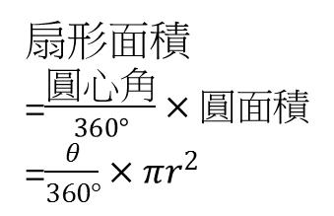
找出扇形面積
扇形的面積
$\frac{1}{2} 個$圓形
圓周 = 36 cm²
$\frac{1}{4} 個$圓形
$\frac{1}{8} 個$圓形
扇形面積
=$\frac{圓心\text{角}}{360°}×圓面$積
=$\frac{θ}{360°}×πr^{2}$
圓心角是30$°$
圓心角是60$°$
圓心角是40$°$
圓心角是27$°$

Slide 17
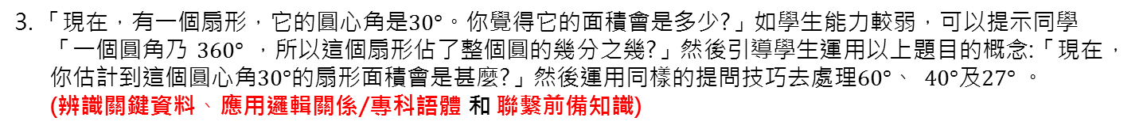
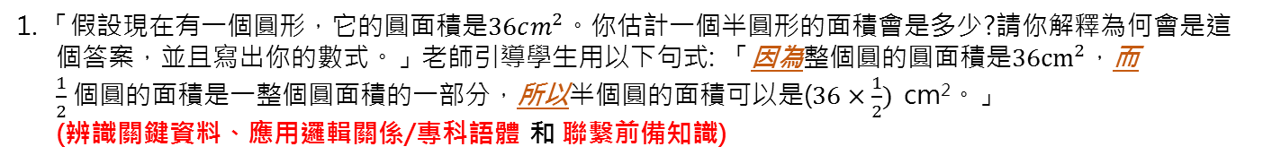
透過不同的提問
1. 「假設現在有一個圓形，它的圓面積是$36cm^{2}$。你估計一個半圓形的面積會是多少?請你解釋為何會是這個答案，並且寫出你的數式。」老師引導學生用以下句式: 「因為整個圓的圓面積是$36cm^{2}$，而
$\frac{1}{2}$個圓的面積是一整個圓面積的一部分，所以半個圓的面積可以是($36×\frac{1}{2})$ cm²。」
(辨識關鍵資料、應用邏輯關係/專科語體 和 聯繫前備知識)
2. 「如果你有一個 $\frac{1}{4}$ 及 $\frac{1}{8}$ 的圓形，你又估計這些扇形的面積是甚麼?你可以運用以上的句式來解釋你的數式嗎?」(辨識關鍵資料、應用邏輯關係/專科語體 和 聯繫前備知識)
3. 「現在，有一個扇形，它的圓心角是$30°$。你覺得它的面積會是多少?」如學生能力較弱，可以提示同學「一個圓角乃$360°$，所以這個扇形佔了整個圓的幾分之幾?」然後引導學生運用以上題目的概念:「現在，你估計到這個圓心角$30°$的扇形面積會是甚麼?」然後運用同樣的提問技巧去處理$60°$、 $40°$及$27°$ 。$\text{(}\text{辨識關鍵資料}、\text{應用邏輯關係}\text{/}\text{專科語體} \text{和} \text{聯繫前備知識}\text{)}$
4. 「現在，請你觀察以上你寫過的數式。如果我給你一個圓心角$θ$的扇形，圓面積是$πr^{2} cm^{2}$，你估計你的公式可以如何表達出來?」從而帶出扇形面積的公式 。
(辨識關鍵資料、應用邏輯關係/專科語體 和 聯繫前備知識)

Slide 18
第三部分
加強學生辨清弧長、周界及扇形面積的分別

Slide 19
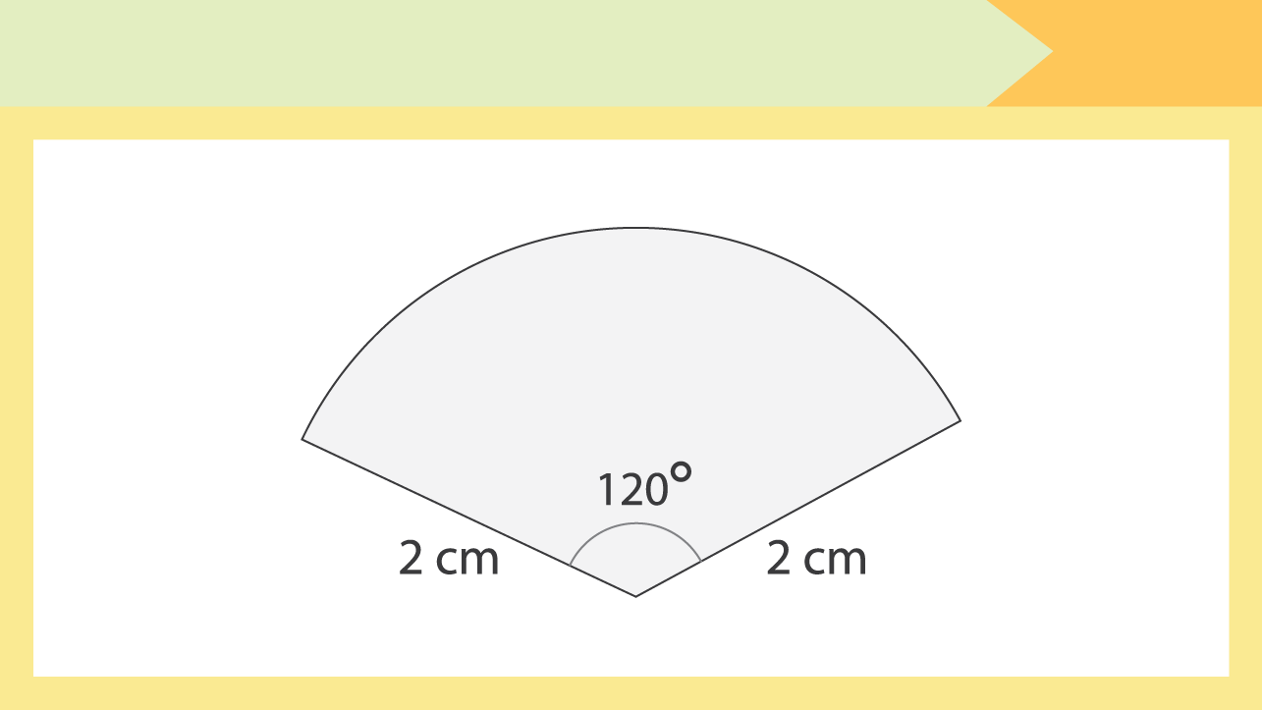
計算以下這個扇形的: (a) 弧長 (b) 周界
透過不同的提問
1. 「請你用螢光筆把這個扇形的弧長刻劃出來。 (專科詞彙與學科概念聯繫)
2. 「你可以用你已學過的弧長公式來計算這個扇形的弧長嗎?」
(專科詞彙與學科概念聯繫 和 聯繫前備知識)
3. 「現在，請你用另外一支螢光筆，把這個扇形的周界刻劃出來。你看到『周界 』與『弧長』的分別嗎? 」(專科詞彙與學科概念聯繫 和 聯繫前備知識)
4. 「你可以用以上已找到的資料來計算這個扇形的周界嗎?」
(專科詞彙與學科概念聯繫 和 聯繫前備知識)

Slide 20
針對學習難點2
引入「文字題流程圖」，把文字式圖形題轉化成數式

Slide 21
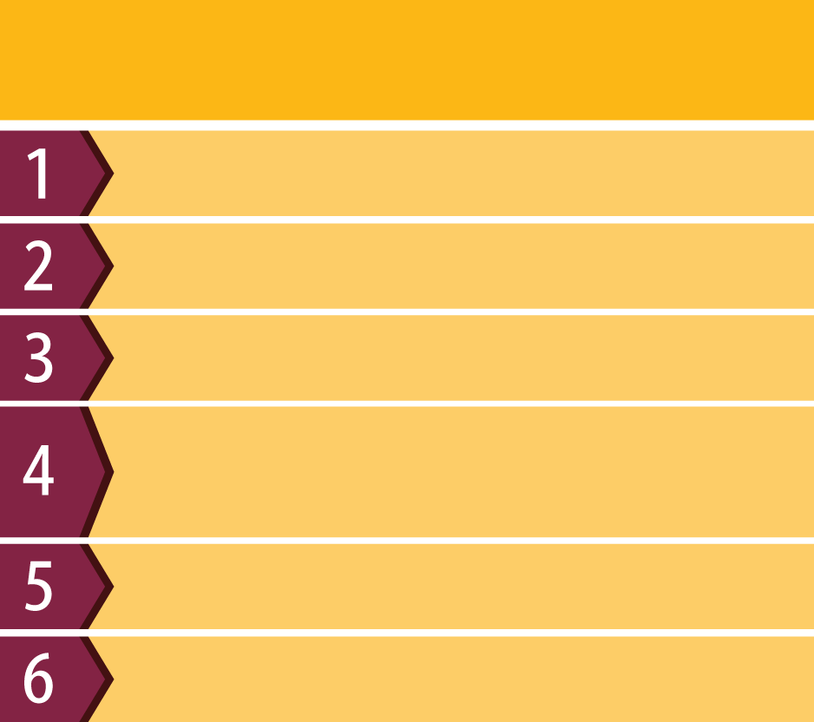

文字題流程圖
從題目中認出圖形 (扇形? 圓形? 等等)
聯想與該圖形有關的公式 ( 如上述是扇形，那有關的公式可以是弧長、扇形面積 )
從上述公式，列出所需的重點
(圓心角? 半徑? 弧長? 扇形的面積?)
從文字題及圖像上圈出關鍵資料，以及把這些資料與上述公式重點聯繫起來，從而確定利用那一條公式去計算題目
把關鍵資料代入公式，把公式/方程與文字互相驗證
解方程

Slide 22
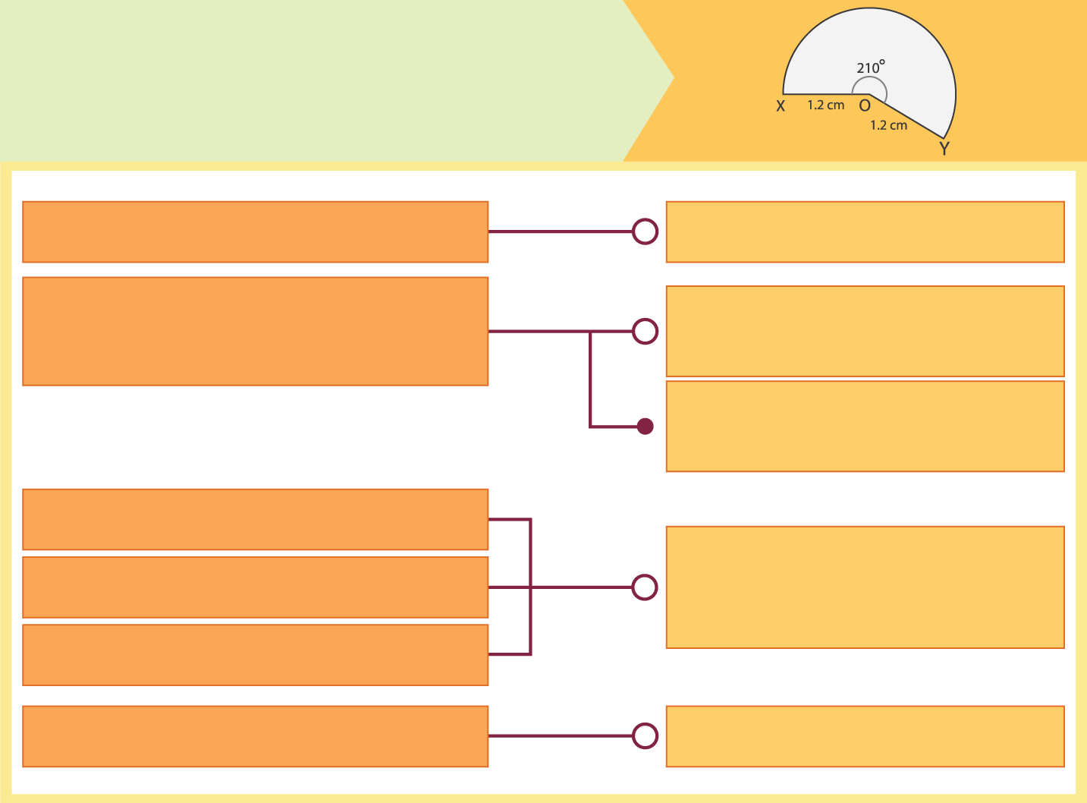




求右圖的扇形面積。
1) 認出圖形
扇形
2) 聯想與該圖形有關的公式，及列出所需的重點
弧長 = $\frac{圓心角}{360°}×2πr$
扇形面積= $\frac{圓心角}{360°}×πr^{2}$
3) 從文字題及圖像上圈出關鍵資料
4) 確定運用那一條公式去計算題目
扇形面積= $\frac{210°}{360°}×π{(1.2)}^{2}$
5) 把關鍵資料代入公式，把公式/方程與文字互相驗證
6) 計算答案 / 解方程
扇形面積= $2.6376 \text{cm}\text{2}$

Slide 23
透過不同的提問
1. 「請你圈出題目中的關鍵字詞」，使學生可以先注意題目的要求。
(辨識關鍵資料)
2. 「請你現在認出圖中是甚麼圖形。」當同學指出這是扇形時，老師再問: 「你可以聯想出有哪些公式是與扇形有關的嗎?」(聯繫前備知識)
3. 「你所列出的公式中，有哪一個公式是與扇形的面積有關? (專科詞彙與學科概念聯繫) 你可以把公式中的關鍵資料圈出來嗎?同時，請你在圖中圈出一些與你剛剛在公式中圈出的的關鍵資料有關的數字。」 (辨識關鍵資料 和 應用邏輯關係/專科語體)
4. 「你可以把圖中的關鍵資料代入去你的公式嗎?」(應用邏輯關係/專科語體)
5.「在解方程前，請你口頭描述方程，與文字互相驗證。」(應用邏輯關係/專科語體)

